Slide 1
EMPRENDIMIENTO PARA EL DESARROLLO INTEGRAL DEL PROFESIONAL

Slide 2
Generalidades del Emprendimiento
Puedo ser empresario
Puedo trabajar a mi ritmo
Puedo ser mi propio jefe
Puedo obtener ingresos

Slide 3
Definición de Emprendimiento
El emprendimiento implica el proceso de concebir y desarrollar un nuevo proyecto empresarial o una iniciativa innovadora.
Este proceso requiere de habilidades de liderazgo, análisis estratégico y capacidad para identificar oportunidades de mercado. Además, implica la gestión eficiente de los recursos, la creación de redes de contacto y la toma de decisiones fundamentadas en datos y análisis.

Slide 4
Emprendimiento
El emprendimiento es el proceso de crear un nuevo negocio, identificando oportunidades, gestionando riesgos, y creando valor.
Creatividad
Innovación
La creatividad es la capacidad de generar nuevas ideas y soluciones.
La innovación implica introducir algo nuevo o mejorar algo existente.
Toma de Riesgos
Visión
El emprendimiento requiere tomar riesgos calculados para alcanzar el éxito.
Los emprendedores tienen una visión clara del futuro y trabajan para hacerla realidad.

Slide 5
Definición de innovación
La innovación es un proceso dinámico que implica la generación, desarrollo y aplicación de ideas novedosas que crean valor. Es un motor de cambio que impulsa el crecimiento económico, social y tecnológico. La innovación puede manifestarse en la creación de nuevos productos, servicios, procesos, modelos de negocio o incluso en la transformación de las formas de pensar y de hacer las cosas.

Slide 6
La innovación en emprendimiento
No se limita a la mera invención, sino que se define como una búsqueda incesante de algo nuevo.
Desde una perspectiva técnico-empresarial, la innovación se configura como un proceso dinámico que transforma elementos, ideas o protocolos preexistentes. Esta transformación puede mejorar lo ya existente o generar nuevas soluciones que impacten positivamente en el mercado.

Slide 7
En definitiva, innovar implica cambiar y adaptar, con el objetivo final de mejorar la interacción de la empresa con el mercado.

Slide 8
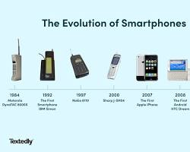
Tipos de Innovación
Existen diferentes tipos de innovación que pueden aplicarse a diferentes áreas de un negocio.
Incremental
Mejoras graduales a productos o
procesos existentes.
La invención del teléfono móvil transformó radicalmente la comunicación global.
Crea nuevas tecnologías o modelos de negocio que cambian radicalmente el mercado.
Disruptiva
Actualizaciones anuales de los smartphones
Radical
Introducciones completamente nuevas que cambian la forma en que funciona una industria.
Uber y Airbnb revolucionaron las industrias del transporte y la hotelería, respectivamente.

Slide 9
Generación de Ideas Innovadoras
Las ideas innovadoras pueden surgir de diferentes fuentes, pero la creatividad es fundamental.
1
Observación
Presta atención a las necesidades y problemas que te rodean.
2
Investigación
Investiga las tendencias del mercado, tecnologías y competidores.
3
Brainstorming
Genera ideas con otras personas, sin censura, buscando soluciones creativas.
4
Prototipado
Crea prototipos para probar y validar tus ideas.

Slide 10
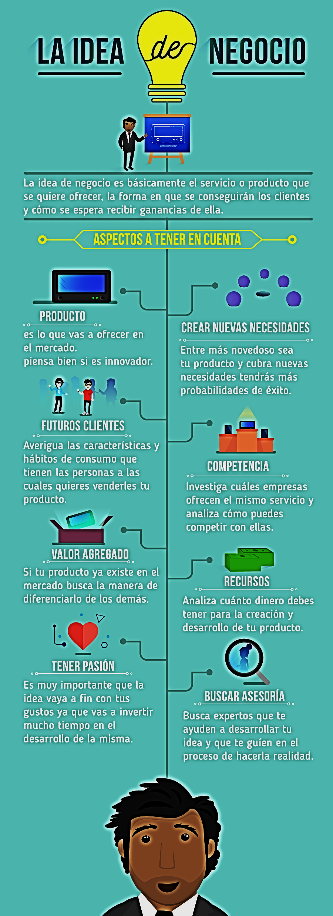
La idea de negocio
El servicio o producto que se quiere ofrecer, la forma en que se conseguirán los clientes y cómo se espera recibir ganancias de esta.
Desde aquí se tendrán en cuenta todos los aspectos de la creación de la empresa y de las decisiones que aquí se tomen dependerá en gran parte el éxito de la misma.

Slide 11
¿Dónde surgen los emprendimientos?
Universidades y centros de educación empresarial: Los emprendimientos suelen surgir a partir de la formación y la incubación en entornos académicos especializados.
Hubs de innovación y espacios de co-working: La colaboración y el intercambio de ideas en estos espacios fomentan la creación de nuevos emprendimientos. Se reúnen inversionistas, profesionales calificados y emprendedores.
Eventos y ferias empresariales: La exposición a conferencias y ferias ofrece oportunidades para conectar con recursos y personas clave en el ecosistema emprendedor.

Slide 12
Benchmarking y emprendimiento
El Benchmarking es una herramienta valiosa para el emprendimiento que permite comparar procesos, productos y servicios con empresas líderes. Ofrece información para mejorar la toma de decisiones, la competitividad y la innovación.
Tipos:
Interno: comparación con diferentes áreas o departamentos dentro de la misma empresa.
Competitivo: comparación con empresas del mismo sector.
Genérico: comparación con empresas de diferentes sectores que tienen procesos o prácticas relevantes.

Slide 13
Emprendimiento y Generación de Ideas de Negocio
Identificación de Oportunidades
Innovación y Diferenciación
El emprendimiento se centra en identificar necesidades no satisfechas en el mercado y generar soluciones innovadoras.
La idea de negocio debe estar respaldada por innovación y una propuesta de valor única para destacarse en el mercado.
Como menciona Peter Drucker: "La innovación es la herramienta específica del emprendedor, el medio por el cual explota el cambio como una oportunidad para un negocio diferente o un servicio diferente".
Como dijo Elon Musk: "La innovación es lo que distingue a un líder de los demás".
La diferenciación es clave para competir y captar la atención de los consumidores.
El proceso de generación de una idea de negocio implica detectar oportunidades de crecimiento y desarrollo.

Slide 14
Emprendedor VS Empresario:
Motivación | Impulsado por la pasión, la innovación y el deseo de crear algo nuevo. Busca cambiar el mundo o resolver un problema específico. | Motivado principalmente por la rentabilidad y el éxito financiero. Busca crear un negocio sostenible y generar ganancias
Enfoque | Se enfoca en la visión y la estrategia general del negocio. Asume un rol más activo en la innovación y el desarrollo del producto. | Se concentra en la gestión y la eficiencia del negocio. Delega tareas y responsabilidades a un equipo de trabajo.
Riesgo | Acepta un alto nivel de riesgo e incertidumbre. Está dispuesto a tomar decisiones audaces para alcanzar sus objetivos | Prefiere minimizar el riesgo y busca estrategias más seguras para el crecimiento del negocio.
Experiencia | No requiere experiencia previa en el sector. Puede ser un novato con una gran idea y la determinación para llevarla a cabo | Posee experiencia en el ámbito empresarial y conoce los mecanismos del mercado.
Impacto | Busca generar un impacto social o ambiental positivo. Su negocio puede tener un alcance limitado, pero busca trascender. | Se centra en el crecimiento y la expansión del negocio. Su objetivo principal es aumentar la rentabilidad y la participación en el mercado.

Slide 15
Características y/o cualidades del emprendedor
Un emprendedor destacado presenta habilidades de liderazgo, creatividad y resiliencia.
Además, posee una mentalidad innovadora, capacidad para asumir riesgos y adaptación a entornos cambiantes.
También es proactivo, tiene pasión por su proyecto y busca constantemente oportunidades de crecimiento

Slide 16
Pruebas de personalidad
TEST MYERS-BRIGGS TYPE INDICATOR (MBTI)
http://www.humanmetrics.com/personalidad/test
TEST DE BELBIN
Documento PDF para desarrollar
LA RUEDA DE LA VIDA
Documento EXCEL para desarrollar

Slide 17
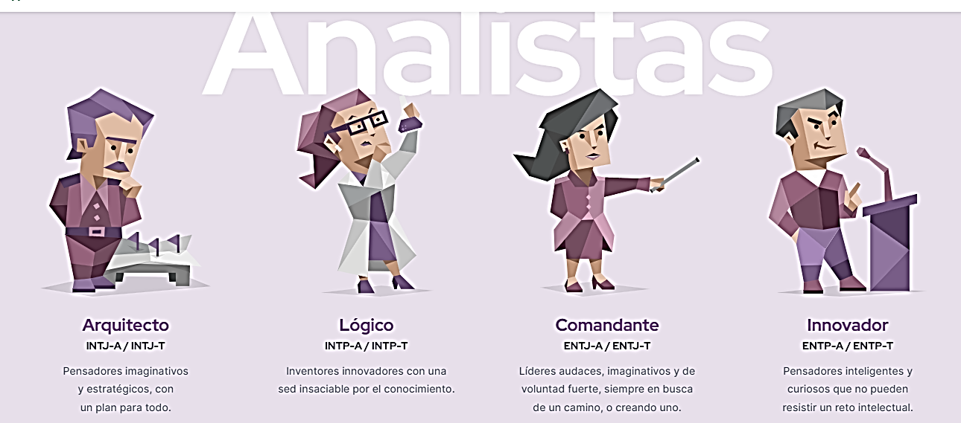
Tipos de personalidad

Slide 18
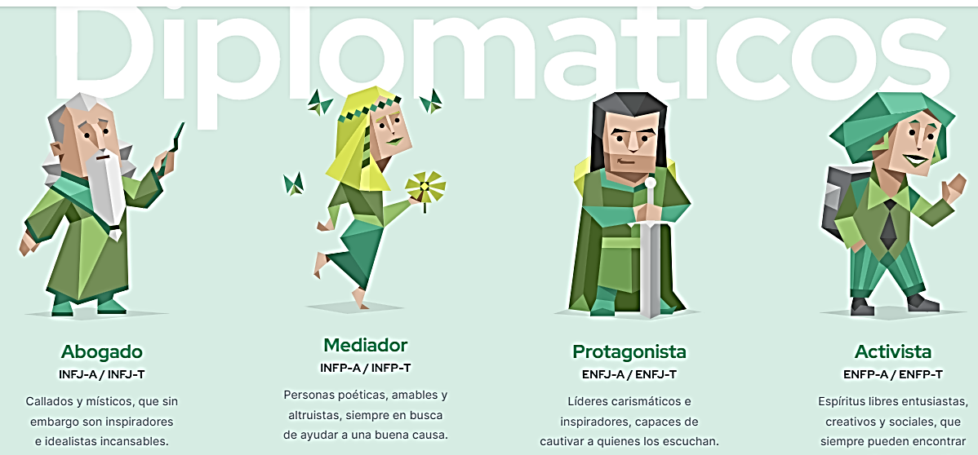

Slide 19
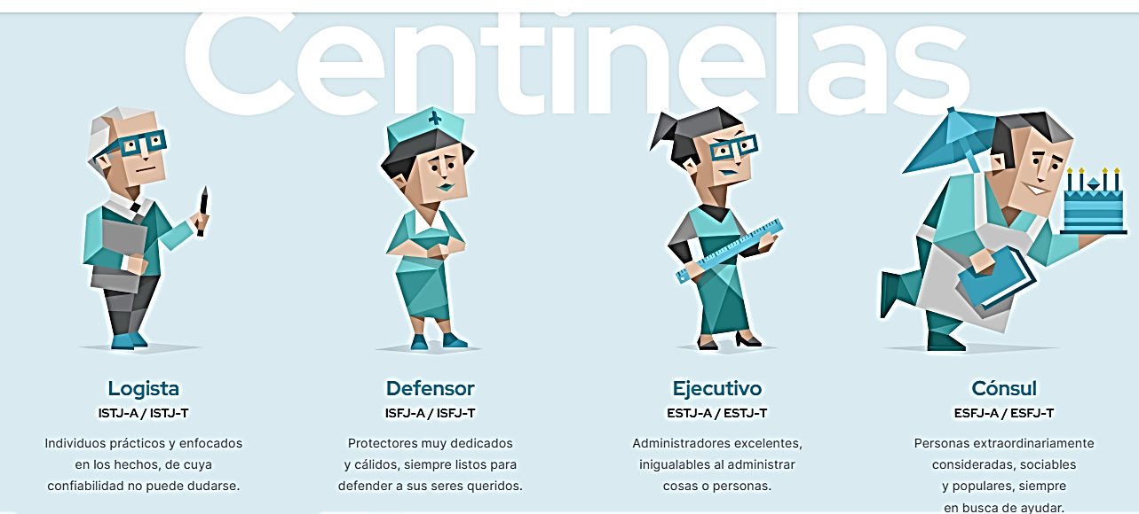

Slide 20
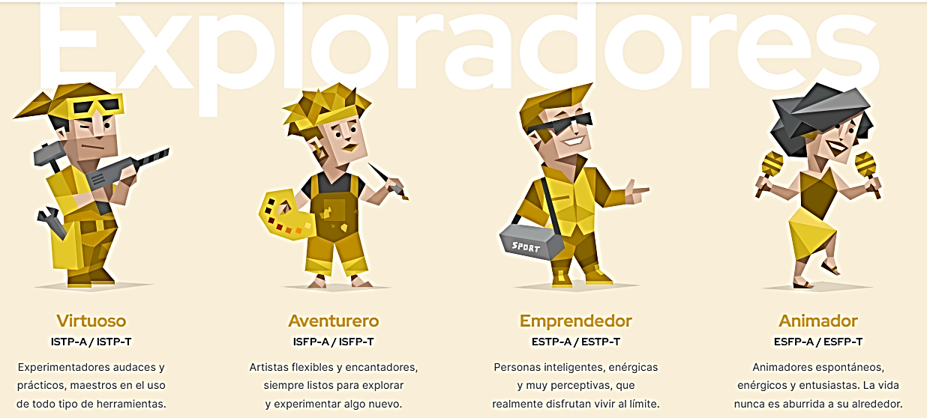

Slide 21
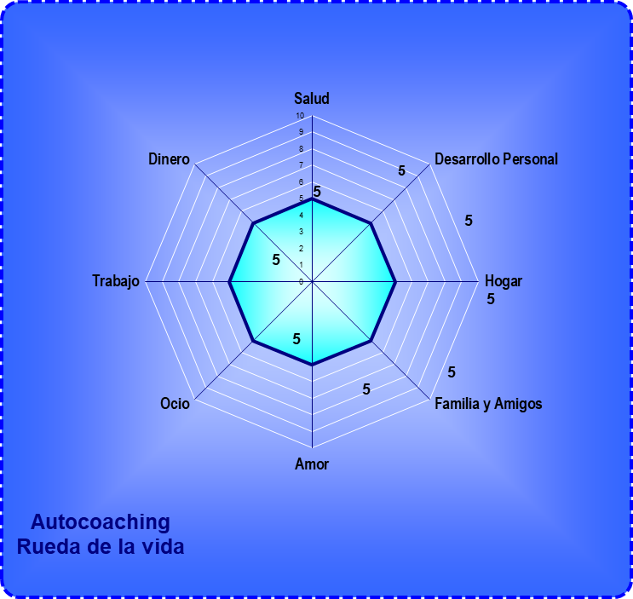
Motivaciones:
Grado de satisfacción
o felicidad

Slide 22
Tipos de Emprendimientos según Global Entrepreneurship Monitor
1. Emprendimientos por etapa de desarrollo:
Nacientes: negocios con menos de 3,5 meses de actividad.
Nuevos: empresas con 3,5 meses a 42 meses de actividad.
2. Emprendimientos por tipo de negocio:
Emprendimientos basados en oportunidad: aprovechan una oportunidad de mercado identificada.
Emprendimientos basados en necesidad: surgen de la necesidad de generar ingresos o resolver un problema personal.
3. Emprendimientos por orientación:
Emprendimientos orientados al mercado: buscan satisfacer una demanda del mercado.
Emprendimientos orientados a la innovación: basan su éxito en la innovación tecnológica o de producto.

Slide 23
Tipos de Emprendimientos según Global Entrepreneurship Monitor
4. Emprendimientos por género:,
Emprendimientos liderados por hombres: aquellos en los que el principal responsable es un hombre.
Emprendimientos liderados por mujeres: aquellos en los que la principal responsable es una mujer.
5. Emprendimientos por sector:
Emprendimientos de bajo impacto: aquellos que no generan un impacto social o ambiental significativo.
Emprendimientos de alto impacto: aquellos que buscan generar un impacto social o ambiental positivo.
6. Emprendimientos por tamaño:
Microempresas: empresas con menos de 10 empleados.
Pequeñas empresas: empresas con 10 a 49 empleados.
Medianas empresas: empresas con 50 a 249 empleados.
7. Emprendimientos por región:
Emprendimientos en países desarrollados.
Emprendimientos en países en desarrollo.

Slide 24
Visión Global: Tendencias y Teorías del Emprendimiento
Teorías del emprendimiento
Tendencias sobre emprendimiento
Datos sobre emprendimiento – Global Entrepreneurship Monitor

Slide 25
Teorías del emprendimiento
Corrientes principales | Temas de investigación | Problema analizado
Psicología: Rasgos y comportamiento | Las características de los emprendedores y el proceso emprendedor | Causas (por qué)
Sociología: Social y cultural | Emprendedores de diferentes orígenes sociales o culturales | Causas (por qué)
Economía: | Relación entre el entorno económico y el espíritu emprendedor | Efectos (Qué)
Gestión empresarial: | Habilidad, gestión y crecimiento de los emprendedores y de las empresas | Comportamiento (Cómo)
https://www.revistaespacios.com/a20v41n07/a20v41n07p07.pdf

Slide 26
Teorías del emprendimiento desde el punto de vista económico | Teorías del emprendimiento desde el punto de vista psicológico | Teorías del emprendimiento desde el punto de vista sociológico | Teorías del emprendimiento desde el punto de vista de la gestión empresarial
Teoría clásica | Teoría de los Rasgos de personalidad | Teoría de las creencias religiosas | Teoría basada en oportunidades
Teoría neo-clásica | Lugar de Control | Teoría de la oferta emprendedora | Teorías basadas en los recursos
Teoría de Schumpeter de la innovación | Teoría de la necesidad de logro | Teoría del cambio social | Teoría del capital financiero y liquidez
Teoría de la Eficiencia-X de Leibenstein | Teoría del ingenio personal | Teoría del patrón de nivel de grupo | Teoría del capital social o de la red social
Teoría de Mark Casson |  | Teoría de Hoselitz | Teoría del emprendimiento del capital humano
Teoría de Papanek y Harris |  | Teoría de Stoke
Teoría de Harvard School |  | Teoría Antropológica
Teoría de ajuste de Kirzner
Teoría del beneficio de Knight
Teoría del equilibrio de mercado de Hayek
https://www.revistaespacios.com/a20v41n07/a20v41n07p07.pdf

Slide 27
Tendencias sobre emprendimiento
1. Inteligencia Artificial (IA):
La IA se integra en todos los sectores, desde la atención al cliente hasta la automatización de procesos.
Los emprendedores pueden aprovechar la IA para crear soluciones innovadoras y eficientes.
Ejemplos: chatbots, análisis predictivo, automatización de tareas repetitivas.
2. Sostenibilidad:
Los consumidores exigen productos y servicios sostenibles.
Los emprendedores pueden crear empresas que reduzcan el impacto ambiental y social.
Ejemplos: energías renovables, agricultura sostenible, economía circular.
3. Economía digital:
El comercio electrónico y los negocios online siguen creciendo.
Los emprendedores pueden aprovechar esta tendencia para crear plataformas digitales y vender sus productos o servicios online.
Ejemplos: tiendas online, marketplaces, plataformas de servicios.

Slide 28
Tendencias sobre emprendimiento
4. Salud digital:
La tecnología se utiliza cada vez más para mejorar la salud y el bienestar.
Los emprendedores pueden crear soluciones innovadoras para la atención médica, el fitness y el bienestar.
Ejemplos: telemedicina, aplicaciones de salud, dispositivos wearables.
5. Educación online:
El aprendizaje online se vuelve cada vez más popular.
Los emprendedores pueden crear plataformas educativas online o cursos digitales.
Ejemplos: MOOCs, plataformas de aprendizaje, tutorías online.
6. Globalización:
Los mercados se globalizan, abriendo nuevas oportunidades para los emprendedores.
Los emprendedores pueden vender sus productos o servicios a nivel internacional.
Ejemplos: comercio internacional, marketing digital, expansión global.

Slide 29
Tendencias sobre emprendimiento
4. Salud digital:
La tecnología se utiliza cada vez más para mejorar la salud y el bienestar.
Los emprendedores pueden crear soluciones innovadoras para la atención médica, el fitness y el bienestar.
Ejemplos: telemedicina, aplicaciones de salud, dispositivos wearables.
5. Educación online:
El aprendizaje online se vuelve cada vez más popular.
Los emprendedores pueden crear plataformas educativas online o cursos digitales.
Ejemplos: MOOCs, plataformas de aprendizaje, tutorías online.
6. Globalización:
Los mercados se globalizan, abriendo nuevas oportunidades para los emprendedores.
Los emprendedores pueden vender sus productos o servicios a nivel internacional.
Ejemplos: comercio internacional, marketing digital, expansión global.

Slide 30
Tendencias sobre emprendimiento
7. Desarrollo personal:
Las personas buscan mejorar sus habilidades y conocimientos.
Los emprendedores pueden crear productos y servicios para el desarrollo personal y profesional.
Ejemplos: cursos online, coaching, mentoring, libros de autoayuda.
8. Economía colaborativa:
Las plataformas que comparten recursos y servicios ganan popularidad.
Los emprendedores pueden crear plataformas para compartir bienes, servicios o espacios.
Ejemplos: Airbnb, Uber, plataformas de coworking

Slide 31
Tendencias sobre emprendimiento
9. Blockchain:
La tecnología blockchain se utiliza para crear aplicaciones seguras y transparentes.
Los emprendedores pueden aprovechar blockchain para crear nuevos modelos de negocio.
Ejemplos: criptomonedas, finanzas descentralizadas, seguimiento de la cadena de suministro.
10. Impresión 3D:
La impresión 3D permite crear objetos personalizados y a bajo costo.
Los emprendedores pueden crear empresas que ofrecen servicios de impresión 3D o productos impresos en 3D.
Ejemplos: prototipado rápido, fabricación personalizada, joyería impresa en 3D.

Slide 32
Datos sobre emprendimiento – Global Entrepreneurship Monitor
https://www.gemconsortium.org/economy-profiles/ecuador-2
https://www.gemconsortium.org/wiki/1154

Slide 33
https://www.gemconsortium.org/report/global-entrepreneurship-monitor-gem-20232024-global-report-25-years-and-growing
https://www.gemconsortium.org/report/gem-ecuador-2023-2024

Slide 34
Determinantes de la supervivencia de las microempresas en la ciudad de Riobamba
En la ciudad de Riobamba desde enero de 2022 hasta julio de 2022 se iniciaron 683 negocios, pero 596 de ellos no lograron sobrevivir, se debe mencionar que el 78,90% de las empresas de esta ciudad son micronegocios.
https://revista.uniandes.edu.ec/ojs/index.php/holopraxis/article/view/3455/3945

